Slide 1

Quản lý thiết bị y tế trên cây nhị phân
      NHÓM 3:
2312609 Nguyễn Ngọc Thanh Hiền
2312693 Nguyễn Thị Trà My
2314288 Trần Thị Phương Trang
2312663 Đỗ Đặng Diệu Linh

Slide 2
root
Giới thiệu cấu trúc
cây nhị phân tìm kiếm
left
right
Cấu trúc cây nhị phân
Nút gốc
Nút lá
Mỗi nút trong cây nhị phân có tối đa hai nút con, được gọi là nút con trái và nút con phải.
Nút gốc là nút đầu tiên của cây, không có nút cha.
Nút lá là nút không có nút con.

Slide 3
Các chức năng cơ bản để quản lý thiết bị y tế
Tạo dữ liệu
Sắp xếp
Nhập dữ liệu của thiết bị từ file có sẵn.
Sắp xếp theo thứ tự tăng hoặc giảm để dễ dàng kiểm soát.
Xuất dữ liệu
Xóa
Hiển thị danh sách thiết bị hiện có.
Xóa những thiết bị mà người dùng cần xóa.
Tìm kiếm
Thêm & Chỉnh sửa
Tra cứu các thông tin của thiết bị dựa trên thông tin có sẵn.
Thêm thông tin của thiết bị mới vào danh sách thiết bị.
Chỉnh sửa thông tin nếu có sai sót.

Slide 4
Tạo dữ liệu thiết bị y tế
1
Mã nhập hàng
4
Số lượng
Mã số duy nhất để nhận dạng thiết bị.
Báo cáo số lượng của thiết bị.
2
Tên thiết bị
5
Phòng sử dụng
Tên đầy đủ của thiết bị y tế.
Phân loại các thiết bị theo nhu cầu của phòng
3
Ngày/tháng/năm nhập, sử dụng

Slide 5
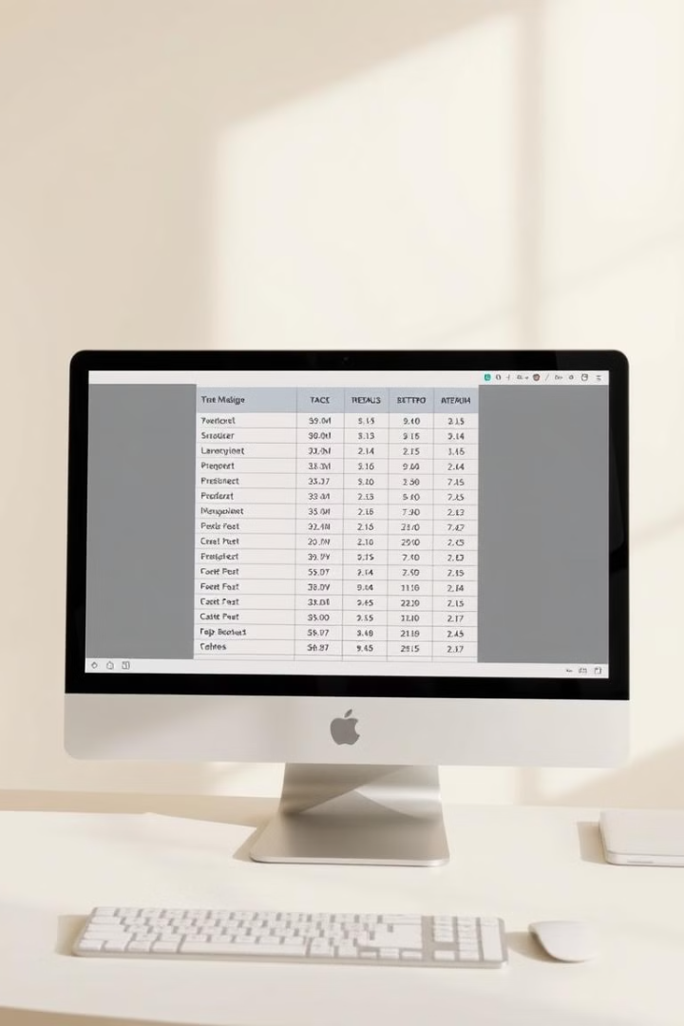
Xuất dữ liệu thiết bị y tế

Slide 6



Tìm kiếm thiết bị y tế
Nhập thông tin
- Nhập thông tin của thiết bị cần tìm.
  + Mã
  + Tên
  + Ngày nhập/ xuất
  + Phòng sử dụng
Tìm kiếm
Thực hiện tìm kiếm trong cây nhị phân.
Hiển thị kết quả
Hiển thị thông tin thiết bị tìm được.

Slide 7
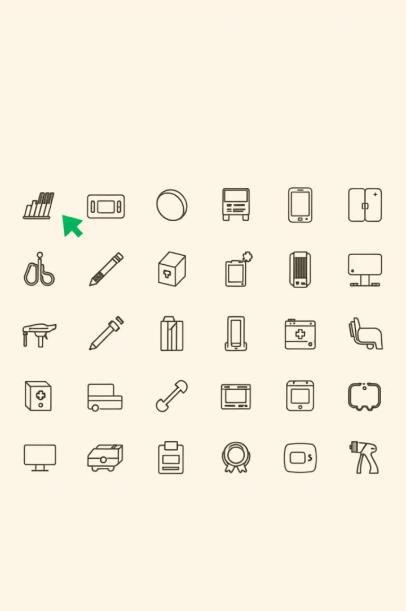
Sắp xếp thiết bị y tế
1
Sắp xếp theo tên
Sắp xếp thiết bị theo thứ tự bảng chữ cái.
2
Sắp xếp theo mã
Sắp xếp thiết bị theo mã số tăng dần.
3
Sắp xếp theo loại
Sắp xếp thiết bị theo phân loại.

Slide 8

Xóa thông tin thiết bị y tế
1
Xóa theo mã
2
Xóa theo tên
3
Xóa theo phòng

Slide 9
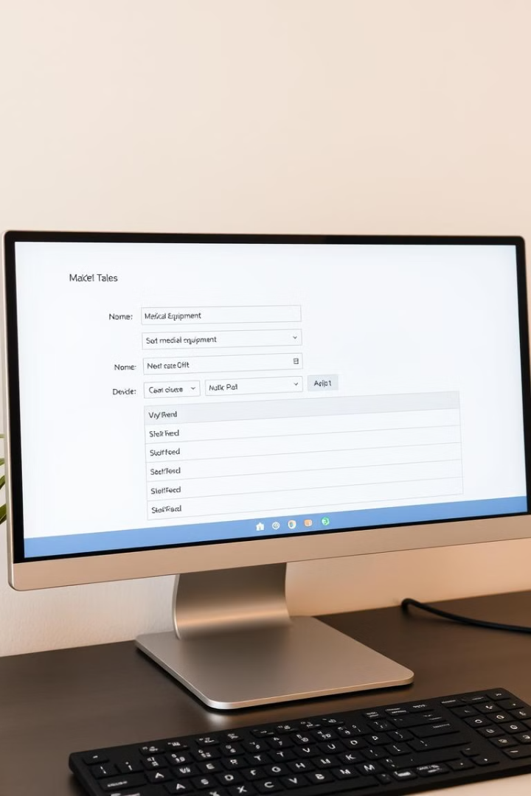


Thêm, chỉnh sửa thiết bị
y tế
Thêm thiết bị
Chỉnh sửa thiết bị
Tạo một bản ghi mới cho thiết bị.
Cập nhật thông tin của thiết bị đã tồn tại.

Slide 10
Thank you
for listening

